Slide 1
Fermat euler

Slide 2
Pequeño teorema de Fermat (ptf)
Si p es primo y gcd(a,p)=1 entonces
a^{p-1} ≡ 1 mod p
Ejm:
a=9, p=23, gcd(9,23)=1
9^22 ≡ 1 mod 23
Corolario
Si p es primo entonces a^{p} ≡ a mod p

Slide 3
Lema
Si p y q son primos diferentes tal que
a^{p} ≡ a mod q y a^{q} ≡ a mod p entonces
a^{pq} ≡ a mod pq

Slide 4
Ejercicio
Verifique que a⁵⁶⁰ ≡ 1 mod 561

Slide 5
Teorema de Euler
Si n es un entero positivo y gcd(a,n)=1 entonces a^{φ(n )}≡ 1 mod n
Nota: Cuando n es un numero primo p entonces gcd(a,p)=1 , a^{φ(p )}≡ 1 mod p o sea
a^{p-1} ≡ 1 mod p

Slide 6

Teorema
Si p es un numero primo y gcd(a,p)=1 entonces

Slide 7
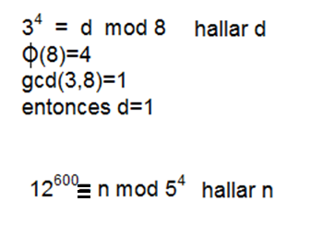
Ejercicio

